Slide 1
Nauczyciel w dobie zmiany
dr Agnieszka Tomasik
Zespół Szkół Ogólnokształcących nr 8 w Gdańsku

Slide 2
Perspektywa dyrektora
zarządzanie zmianą
=
zarządzaniem kryzysem

Slide 3
Perspektywa nauczyciela
Lęk
Obawa
Frustracja
Niepewność
Brak stabilizacji
Niechęć do innowacji,
zmiany stylu nauczania, samodoskonalenia
i poznawania nowych teorii nauczania

Slide 4
BRAK POCZUCIA SPRAWCZOŚCI
ODBIERA POCZUCIE WOLNOŚCI
TWÓRCZEJ

Slide 5
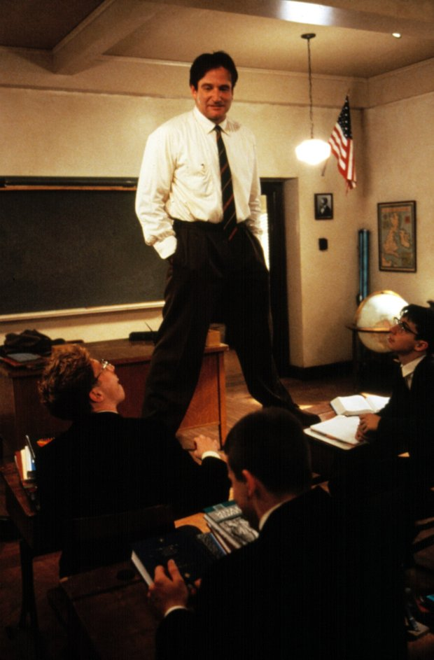
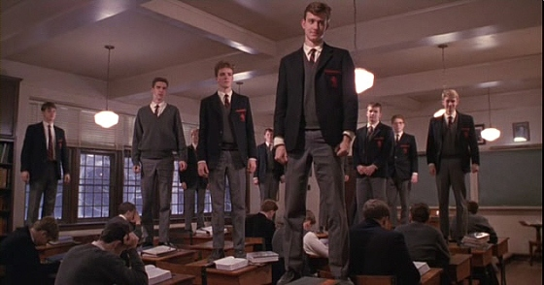

Slide 6
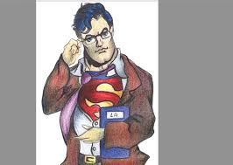
JAN: „BYŁEM ODJAZDOWY, BĘDĘ OBJAZDOWY”

Slide 7
Dawniej Jan tak pracował:
Zespół Szkół: podstawowa i gimnazjum
Przyroda w pięciu klasach SP (4a,4b,5a,5b,6a)
Fizyka w czterech klasach G (1a,1b,2a,2b)
Razem:
15 + 6 = 21 godzin w swoim zespole szkół

Slide 8
Pozostałe godziny dla Magdy:
Przyroda SP: 4c,5c,6b,6c
Fizyka G: 1c,2c,3a,3b,3c
Razem 18 godzin

Slide 9
JAN będzie objazdowy, bo:
Wszystkie godziny w SP
NA ROK SZKOLNY 2019/2020
4a,4b,4c: 6 godzin
7a,7b,7c: 6 godzin
8a,8b,8c: 6 godzin
Razem: 18 godzin
a gdzie Magda?…

Slide 10
Gdzie się podziały nasze godziny???
Godziny: przyroda i fizyka
Szkoła podstawowa - stan obecny | Szkoła podstawowa + gimnazjum - przed reformą
Klasa 4a (przyroda): 2 Klasa 7a (fizyka): 2 razem: 6 Klasa 8a (fizyka): 2 | Klasa 4a: 3 Klasa 5a: 3 razem w SP: 9 Klasa 6a: 3 Klasa 1a: 1 Klasa 2a: 2 razem w G: 4 Klasa 3a: 1
Obecnie: 6 godzin | Trzy lata temu: 13 godzin

Slide 11
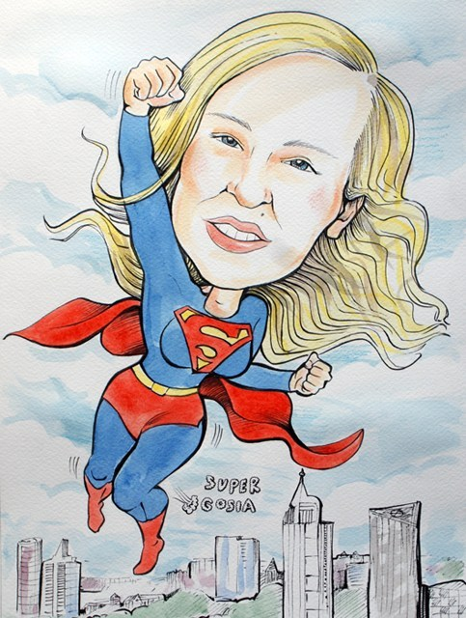
Małgosia: Uczę, bo tak chcę!

Slide 12
Gosia: Z GIMNAZJUM do LICEUM OGÓLNOKSZTAŁCĄCEGO
2014/2015r. - 6 klas pierwszych: 4x6 = 24 godziny
2018/2019r. - 5 klas pierwszych: 4x5= 20 godzin
2019/2020r. - 8 klas pierwszych: 4x8= 32 godziny
2020/2021r. - 6 klas pierwszych: 4x6= 24 godziny
2018/2019: 20 godzin
2019/2020: 32 godziny

Slide 13
CZY DYREKTOR LICEUM
ZATRUDNI MAŁGOSIĘ???

Slide 14
DYLEMATY I ZMIENNE
Ukryte bezrobocie (zniżki etatu)
Najsłabsze ogniwo w szkole
Nauczyciele na urlopach
Wydłużona droga awansu (za 10-15 lat będę DYPLOMOWANA, ale jeśli urodzę dziecko, staż zacznie się od nowa…)
Drugi przedmiot
JAKA UMOWA? PRZENIESIENIE???

Slide 15
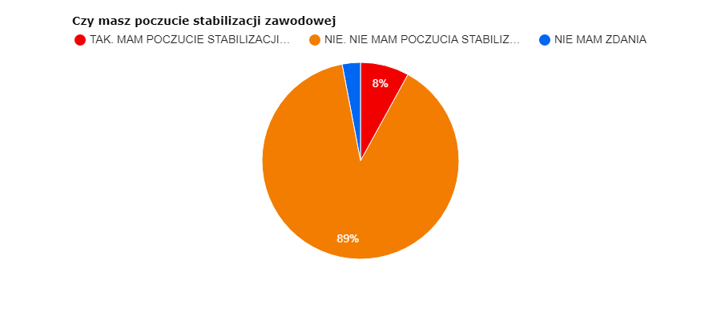
Czy masz poczucie stabilizacja zawodowej?
BADANI:
NAUCZYCIELE DYPLOMOWANI
W DUŻYM MIEŚCIE

Slide 16
Pytania otwarte: dlaczego brak stabilności zawodowej?
Anita, nauczycielka SP:
Jak mam czuć się bezpiecznie, gdy w dwa lata musiałam zrealizować nowy program z polskiego do nowego typu sprawdzianu po ósmej klasie?

Slide 17
Agata, nauczycielka SP:
Moją stabilizację zakłóca brak stabilizacji mojej uczennicy – jest u mnie w klasie od niedawna, nie zdała w pierwszej klasie gimnazjum, nie ma dla niej miejsca w systemie, trafiła do mnie. Czy można mieć dwa świadectwa ukończenia podstawówki? I co mam z tym wszystkim zrobić, jak jej pomóc? Smutno mi…

Slide 18
Danuta, dawniej gimnazjum, dziś szkoła podstawowa:
Jestem nauczycielem wspomagającym, w szkole już obcięto godziny na rehabilitację (mój pierwszy zawód).Oligofrenopedagogiem – takie było zapotrzebowanie na rynku pracy, potem ukończyłam surdopedagogikę (było to konieczne w mojej szkole). Obecnie potrzebuję studiów podyplomowych z pedagogiki specjalnej. Od dziesięciu lat weekendy spędzam na uczelni, a nie z rodziną…

Slide 19
Anna, liceum ogólnokształcące:
Zatraca się granica odpowiedzialności między domem a szkołą. Prawo tego dokładnie nie określa, żyję w ciągłym stresie jako pedagog, bo mimo ciężkiej pracy i zaangażowania moje nastoletnie podopieczne podejmują czyny ryzykowne, gdyby się coś złego zdarzyło, to brak ochrony dla nauczyciela…

Slide 20
Andrzej, liceum ogólnokształcące:
W dobie tych wszystkich zmian ciągle mam stres, że nie zapłacę kolejnej raty (kredyt), nie wyślę syna na studia, że jestem nieudacznikiem, choć pracuję w dwóch szkołach i na umowę–zlecenie w klubie sportowym.

Slide 21
Magda, szkoła podstawowa:
Chcę mieć jedną pracę,
a w szkole
myśleć tylko o moich uczniach.

Slide 22
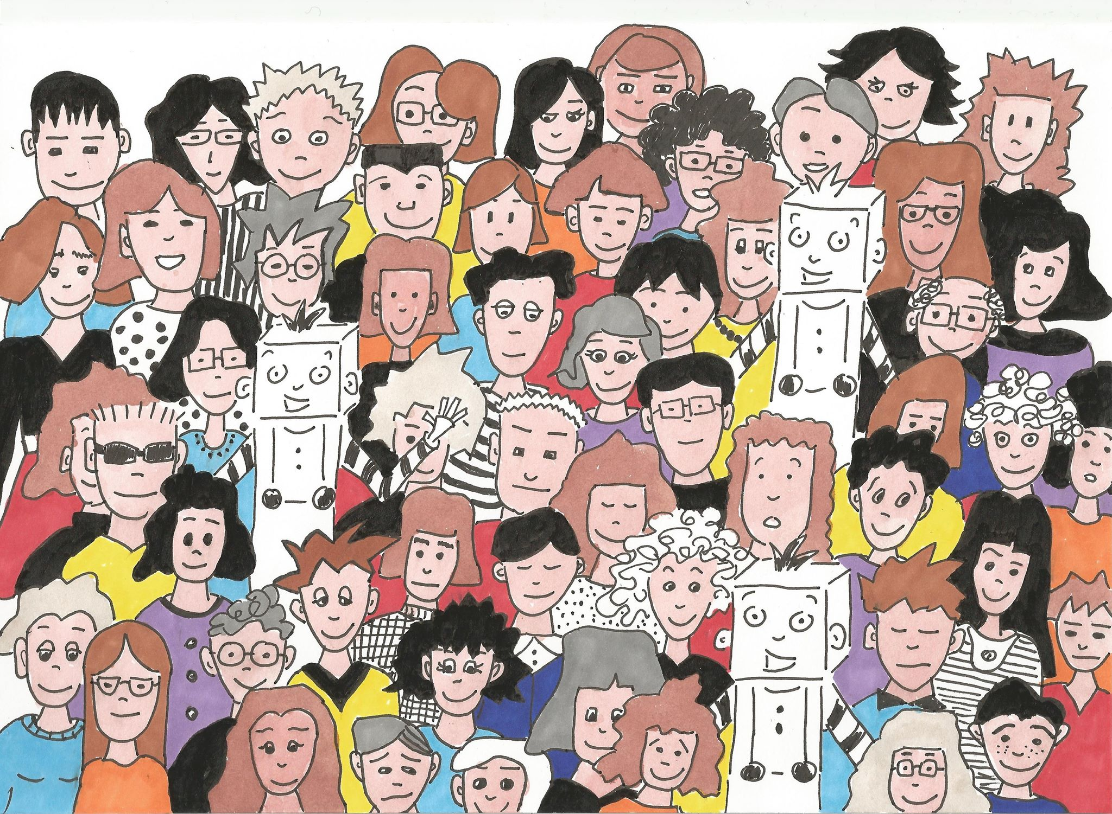
A na zmiany czekamy…

Slide 23
Dziękuję za uwagę,
Agnieszka Tomasik
a.toma@autograf.pl

